Slide 1
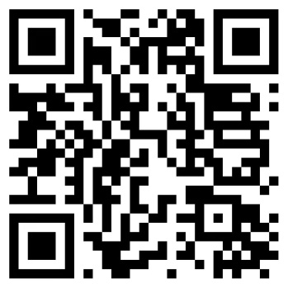
机器学习
南开大学
计算机学院

Slide 2
第二章 监督学习

Slide 3
2.1由实例学习类
学习家用汽车类C
预测: 某辆车是否为家用车?
机器学习: 人们从家用汽车中学习到的知识?
输入数据（汽车的各种描述数据）:
正样例（由人为标定，例如来自于调查问卷等）
负样例（所有未被标定为正样例的数据）
输入表示:
x₁: 价格, x₂ : 发动机功率

Slide 4
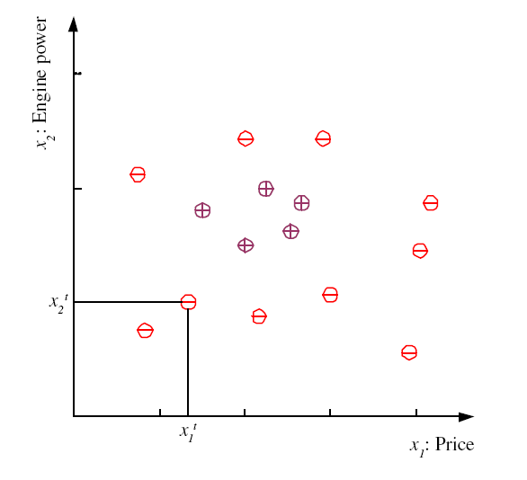


训练集X
$$x^{∗}$$
（kNN，ANN，SVM，NB….）

Slide 5
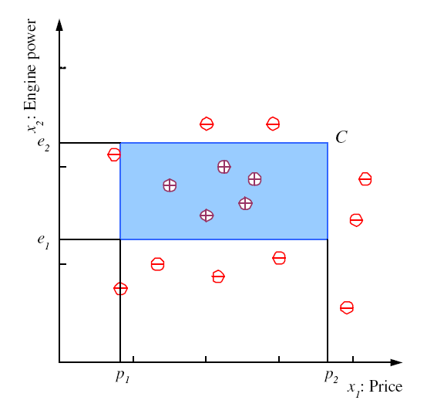
类 C
确定了一个假设类，即矩形的集合

Slide 6
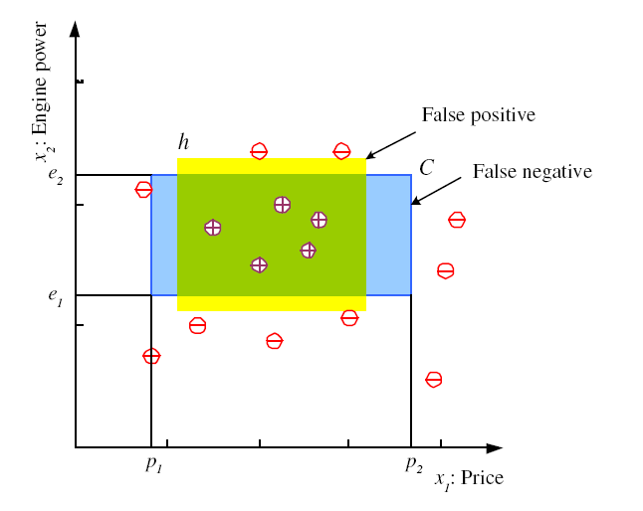
假设类（Hypothesis class） H
假设h ∈H的误差(0|1):

Slide 7
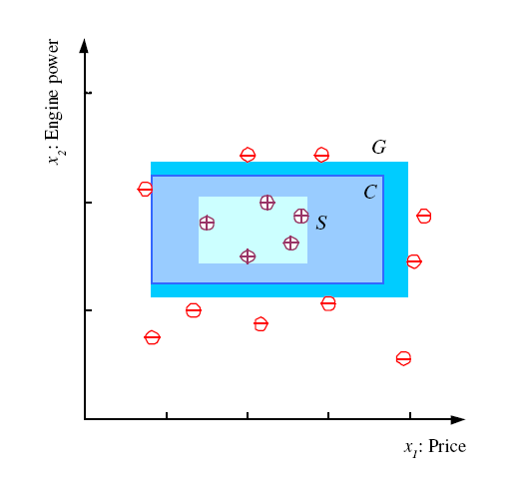
S, G, 与解空间
最特殊的假设, S
最一般的假设, G
h ∈ H是位于 S 和 G 之间
相容解，所有这样解构成解空间
(Mitchell, 1997)

Slide 8
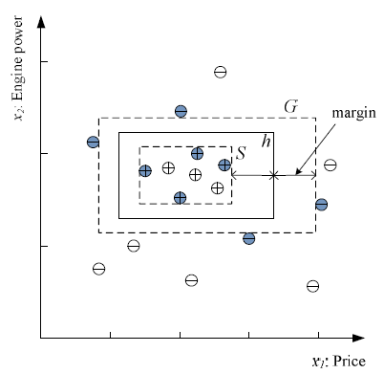
边缘
选择具有最大边缘的 假设h
误差的度量:
为了在选取最大边缘的假设时误差函数E(h|X)的值最小，误差函数要不仅能检查实例是否在边界的正确一侧，而且还要能度量实例相距边缘的距离是否足够远.
在有的应用中，不同错误的代价可能会相差很大，有的错误代价会很高，在实际应用中，S与G之间的不确定实例，可以简单拒绝机器判定，或以考虑给出不同的代价估计

Slide 9
隐含的前提
此前的讨论隐含地假定， H中包含概念C，即存在h∈ H,使得E(h|X)为0。但给定H，可能存在不能学习C的情况。在实际应用中，要分析确定H有足够的柔性，具有足够的能力学习概念C。

Slide 10
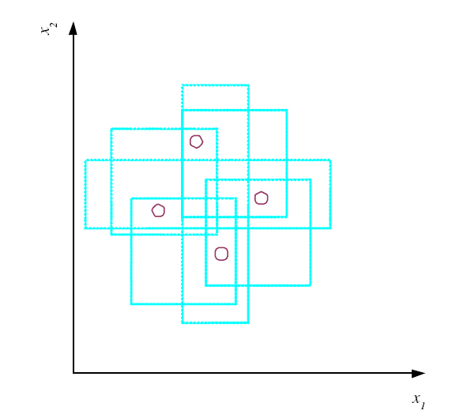
VC 维
N 个点(实例），具有 2^{N} 种方法被标注为 +/–，每种标注对应为一个学习问题。
若H 能打散 N个点 ，则对于任意
一个学习问题，若存在 h ∈ H
可以无误差地将两种实例区分
开，则称可以打散（散列）此
N个点。
可以被H打散的点的最大数量称为
H的VC维：VC(H ) = N
VC维可以度量假设H的学习能力
一个与轴平等的长方形仅能打散4个点

Slide 11
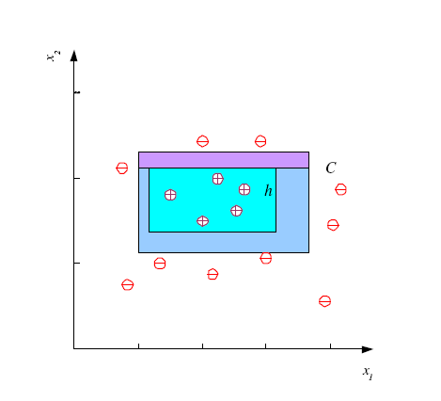
概率逼近正确学习(PAC) Learning
需要多少实例, 使得假设h的误差至多为 ε 的概率至少为bability at least 1 ‒ δ（ δ≤1/2, ε>0) ,即P{CΔh≤ ε}≥1- δ?
(Blumer et al., 1989)
确保正例落入每条（导致错误）的概率 ε/4
随机抽取的实例不在某条中的概率为1‒ ε/4
所有 N 实例不在此条中的概率为 (1 ‒ ε/4)^{N}
所有 N 实例不在4个条中的概率为4(1 ‒ ε/4)^{N}
我们希望4(1 ‒ ε/4)^{N} ≤ δ(即1- 4(1 ‒ ε/4)^{N} ≥1- δ ) 。
因 (1 ‒ x)≤exp( ‒ x)
则有4exp(‒ εN/4) ≤ δ，可得 N ≥ (4/ε)log(4/δ)
这样，只要从C中取≥ (4/ε)log(4/δ)个独立样本，用S矩形为假设h,则在置信概率为1- δ的情况下，一个给定点被误分的的错误概率最多为ε

Slide 12
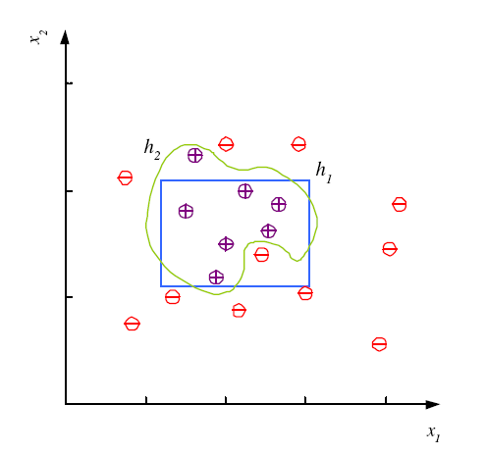
噪声与模型复杂性
使用简单的假设，因为
易于使用
(计算复杂性低)
易于训练(空间复杂性低)
易于解释
泛化能力强(Occam’s razor，奥克姆
剃刀规则，如无必要，勿增复杂性)

Slide 13
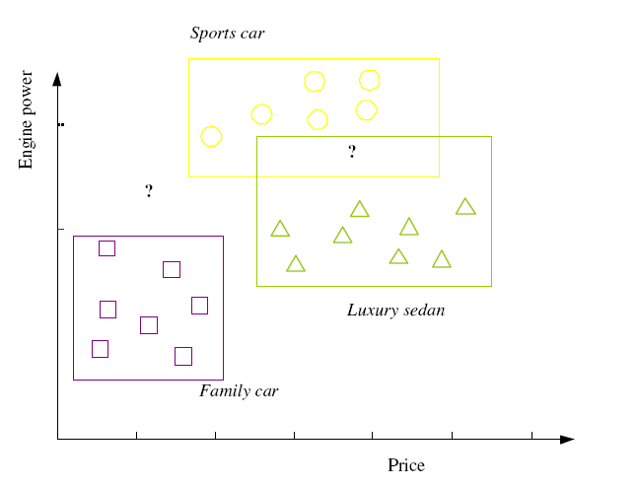

学习多类, C_{i} i=1,...,K
每一类与其他类看作一个
两类问题。要学习k个假设
h_{i}(x), i =1,...,K:

Slide 14
学习多类
整体的经验误差是所有假设在所有实例上的预测误差之和，即：
理想情况下，对于一个给定x，只有一个假设输出为1。当没有（落在各假设之外）或有多个假设（多个假设的相交区）输出为1时，分类器无法给出明确的分类，应该拒绝这种情况。
可以为每个类（如，正、负例）学习一个假设，这样实例在两种假设外时，可以判为其他。
如果所有类均相似，可以使用相同假设（如：矩形），如果不相似，也可以使用不同的假设（复杂化-不利）

Slide 15
回归分析
分类问题是给定一个输入，所产生的输出是一个布尔值。
回归分析中，输出是一个数值型的值。所要学习的不是一个类C,而是一个连续函数。
回归分析中，也是给出训练数据
如果不存噪声，则为插值问题，我们希望通过给定数据，找到函数f(x), 使得，
在回归分析中，噪声加到未知函数的输出上

Slide 16
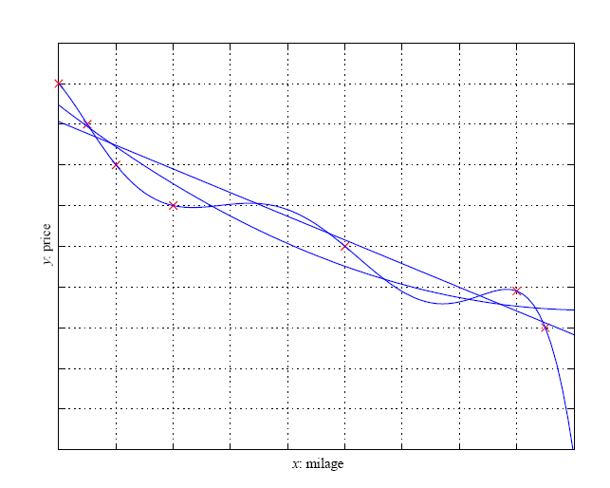
回归
回归分析希望通过模型g(x)来逼近输出，使得误差最小。误差可为：
可以通过求E关于w1,w0的偏导，令偏导为0求出w1,w0

Slide 17
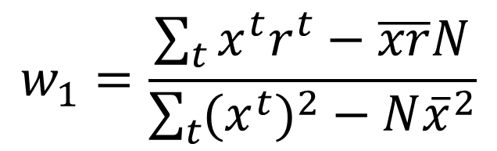
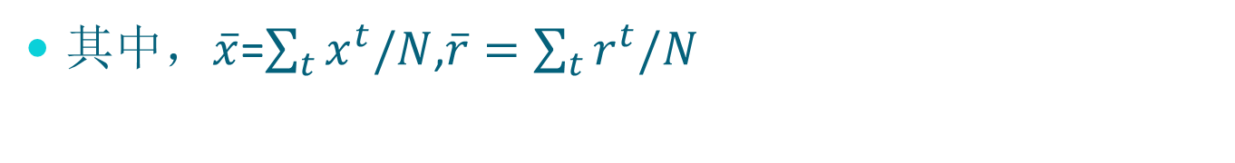

回归
$$w_{1}=\frac{\sum_{t}{x^{t}r^{t}}−\overline{xr}N}{\sum_{t}{{(x^{t})}^{2}}−N{\overline{x}}^{2}}$$
$$w_{0}=\overline{r}−w_{1}\overline{x}$$
其中，$\overline{x}$=$\sum_{t}{x^{t}/N}$,$\overline{r}=\sum_{t}{r^{t}/N}$

Slide 18
模型选择与泛化
学习是一个不适定问题，因为数据总是不充分的，无法找到唯一解
为从已有数据中得到唯一解，引入归纳偏倚（为了使学习成为可能所做的假设集）。假定一个假设类H就是引入了归纳偏倚（矩形是一种归纳偏倚，最紧凑的矩形是另一种归纳偏倚）
每种归纳偏倚的学习能力有限，使用更复杂的假设类，学习能力可能会更大，但其假设也会更复杂。没有归纳偏倚学习将不可能实现，问题会变成如何选择正确的偏倚，这即称为模型选择。
泛化:机器学习的目标是预测新实例，即学习的目的是为了使模型在输入之外的数据能给出正确的。训练的模型在多大程度上对新的数据给出正确预测称为泛化能力
过拟合: 假设类H 比实际的类更复杂，则称为过拟合（会导致对误差的拟合）
欠拟合: 假设类H 比实际类C或函数f简单，则称其为欠拟合

Slide 19
三元权衡
在所有由实例数据训练的学习算法中，存在一个以下三种元素之间的平衡 (Dietterich, 2003):
假设H的复杂性, c (H),
训练集的大小, N,
在新实例上的泛化误差 E
随着数据量 N增加­, 泛化误差E降低
随着模型类的复杂性c (H)增加，泛化误差E先降低后增加

Slide 20
交叉验证
访问训练集以外的实例，可以度量假设的泛化能力，可以通过交叉验证来验证，为此将训练数据分为两部分：
训练集 (50%)，验证集(50%)
在训练集上训练的模型（假设），在验证集上计算各自的误差，选取具有最小误差（经验误差）的模型。
为反映模型的期望误差，需要检验集（训练数据之外）
检验集 (或称发布集)，可将验证集分为验证与检验 (25%， 25%)
常用，10-重交叉验证，LOOCV,
当数据量较小时可以采用重采样技术

Slide 21
监督机器学习算法的维
模型:
损失函数:
优化过程:
为了做好以上，需要：
模型要足够大，有足够容量—以使得其中包含真正类，或者说可以从中学习到真正假设
足够的训练数据
好的优化方法

